Slide 1
BÀI 3: CÁC PHƯƠNG PHÁP KHỞI ĐỘNG ĐỘNG CƠ 3 PHA
      NỘI DUNG BÀI HỌC
      GIỚI THIỆU CHUNG
      KHỞI ĐỘNG TRỰC TiẾP
      BỘ KHỞI ĐỘNG KIỂU SAO – TAM GIÁC
      BỘ KHỞI ĐỘNG KIỂU ĐIỆN TRỞ SƠ CẤP
      BỘ KHỞI ĐỘNG KIỂU BIẾN THẾ TỰ ĐỘNG
      BỘ KHỞI ĐỘNG KiỂU ĐIỆN TRỞ THỨ CẤP
      BỘ KHỞI ĐỘNG BẰNG VAN BÁN DẪN
      VẤN ĐỂ KHỞI ĐỘNG CÓ TẢI
      KẾT LUẬN
NUE046 - Alternating Current Machines

Slide 2
BÀI 3: CÁC PHƯƠNG PHÁP KHỞI ĐỘNG
      GIỚI THIỆU CHUNG
      1. CƠ SỞ CỦA DÒNG KHỞI ĐỘNG
Khi một động cơ lớn được khởi động, dù nó là động cơ một chiều hay xoay chiều sẽ sử dụng một dòng điện lớn cung cấp một mô men quay đủ lớn để có thể quay phần tải kết nối với nó.
Dòng điện này làm cho lưới điện có thể sụt áp ảnh hưởng hệ thống lưới điện cấp và có thể là nguyên nhân phá hỏng phần đai truyền của động cơ,…
Với việc sử dụng bộ khởi động động cơ, ta có thể giảm thiểu dòng khởi động lớn của động cơ gây ra.
NUE046 - Alternating Current Machines

Slide 3
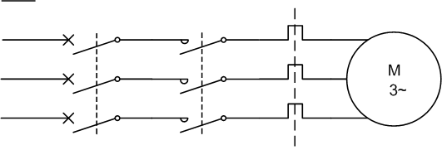
BÀI 3: CÁC PHƯƠNG PHÁP KHỞI ĐỘNG
      2. KHỞI ĐỘNG TRỰC TIẾP
      2.1. SƠ ĐỒ
Mạch động lực
N
Contactor
3-phase Motor
L1
L2
L3
Motor
Circuit Breaker
Thermal Overload Unit
NUE046 - Alternating Current Machines

Slide 4
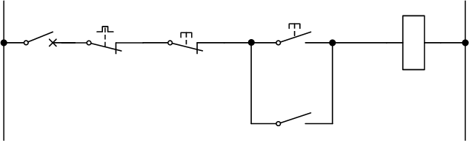
BÀI 3: CÁC PHƯƠNG PHÁP KHỞI ĐỘNG
      2. KHỞI ĐỘNG TRỰC TIẾP
      2.1. SƠ ĐỒ
Mạch điều khiển
A
Contactor Coil
N
Overload Contact
Start Button
Control Circuit Breaker
Stop Button
Hold-in Contact
NUE046 - Alternating Current Machines

Slide 5
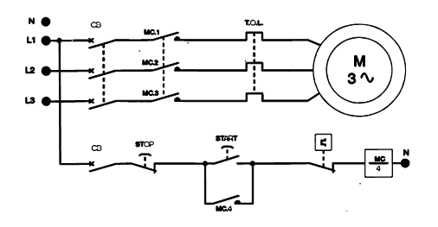
BÀI 3: CÁC PHƯƠNG PHÁP KHỞI ĐỘNG
      2. KHỞI ĐỘNG TRỰC TIẾP
      2.1. SƠ ĐỒ
Sơ đồ mạch
NUE046 - Alternating Current Machines

Slide 6
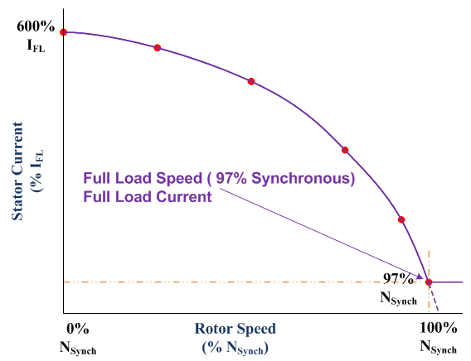
Đặc tính động cơ 3 pha
Current - Speed

Slide 7
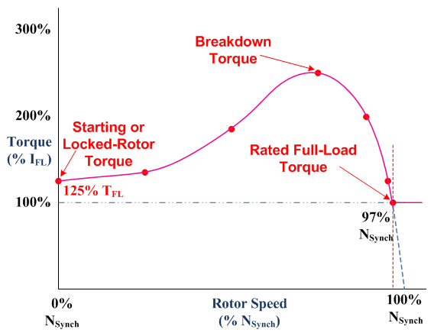
Đặc tính động cơ 3 pha
Speed - Torque

Slide 8
BÀI 3: CÁC PHƯƠNG PHÁP KHỞI ĐỘNG
      2. KHỞI ĐỘNG TRỰC TIẾP
      2.2. GIẢI THÍCH
Sơ đồ mạch
Nhấn nút Start – khởi động. Cuộn hút Contactor MC/4 được đóng điện làm cho các tiếp điểm MC.1, MC.2 và MC.3 đóng. Động cơ hoạt động. Công tắc giữ MC.4 cũng được đóng cho phép nút khởi động có thể được nhả ra về vị trí ban đầu
Nhấn nút Start – khởi động. Cuộn hút Contactor MC/4 được đóng điện làm cho các tiếp điểm MC.1, MC.2 và MC.3 đóng. Động cơ hoạt động. Công tắc giữ MC.4 cũng được đóng cho phép nút khởi động có thể được nhả ra về vị trí ban đầu
NUE046 - Alternating Current Machines

Slide 9
BÀI 3: CÁC PHƯƠNG PHÁP KHỞI ĐỘNG
      2. KHỞI ĐỘNG TRỰC TIẾP
      2.3. ỨNG DỤNG
Ưu điểm
Tạo được Moment quay khởi động lớn
Đơn giản và tương đối rẻ tiền so với các phương pháp khác
Khuyết điểm
Dòng khởi động lớn, nguyên nhân chính gây hiện tượng sụt áp trên lưới điện
Có thể làm nhiễu hệ thống nguồn cấp
Gây sốc lực trên khung, trục và bộ truyền động của động cơ
Xuất hiện lực cơ học vào trong dây quấn của động cơ
Ứng dụng
- Trong các ứng dụng có lực quán tính nhỏ như là: bơm ly tâm, tiện, máy khoan cần, máy mài, …
NUE046 - Alternating Current Machines

Slide 10
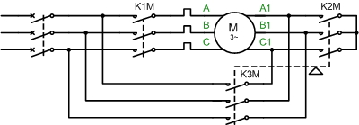
BÀI 3: CÁC PHƯƠNG PHÁP KHỞI ĐỘNG
      3. KHỞI ĐỘNG SAO/TAM GIÁC
      3.1. SƠ ĐỒ
Mạch động lực
Line Contactor
6-terminal
Cầu đấu nối
STAR Contactor
L1
L2
L3
Overload
Unit
Interlock
Khóa liên động
DELTA Contactor
NUE046 - Alternating Current Machines

Slide 11
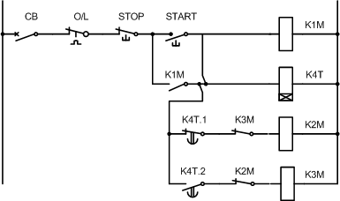
BÀI 3: CÁC PHƯƠNG PHÁP KHỞI ĐỘNG
      3. KHỞI ĐỘNG SAO/TAM GIÁC
      3.1. SƠ ĐỒ
Mạch điều khiển
Contactor chính
Timer
Star OFF
KM Star
Timer Contacts
KM Delta
Delta ON
Interlock Contacts
NUE046 - Alternating Current Machines

Slide 12
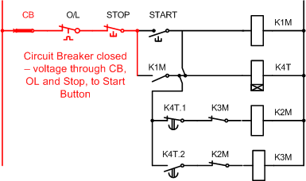
Hoạt động mạch điều khiển
Star-Delta Starter - Control
Line
Timer
Star
Delta
Electrical - Department

Slide 13
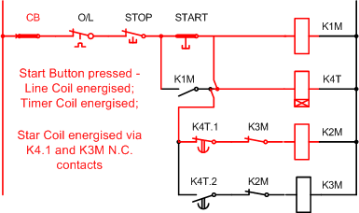
Hoạt động mạch điều khiển
Star-Delta Starter - Control
Line
Timer
Star
Delta
Motor starts in STAR

Slide 14
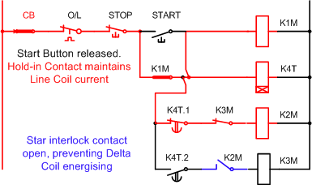
Hoạt động mạch điều khiển
Star-Delta Starter - Control
Line
Timer
Star
Delta
Electrical - Department

Slide 15
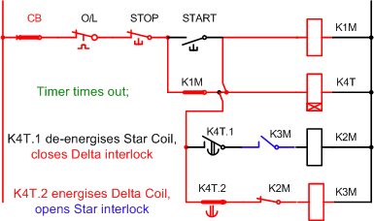
Hoạt động mạch điều khiển
Star-Delta Starter - Control
Line
Timer
Star
Delta
Motor runs in DELTA
Electrical - Department

Slide 16
HOẠT ĐỘNG MẠCH ĐỘNG LỰC.
Star-Delta Starter - Power
Line Contactor
6-terminal Motor
STAR Contactor
L1
L2
L3
Overload
Unit
Mechanical
Interlock
DELTA Contactor
Electrical - Department

Slide 17
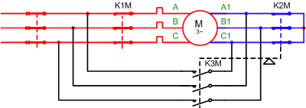
Hoạt động mạch động lực
Star-Delta Starter - Power
L1
L2
L3
Contactor CHÍNH và SAO đóng
Động cơ khởi động kiểu nối sao
Contator tam giác mở.
Electrical - Department

Slide 18
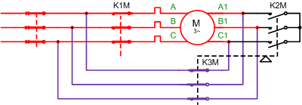
Hoạt động mạch động lực
Star-Delta Starter - Power
L1
L2
L3
Contactor Chính và Tam giác đóng
Động cơ khởi động kiểu nối tam giác
Contator sao mở.

Slide 19
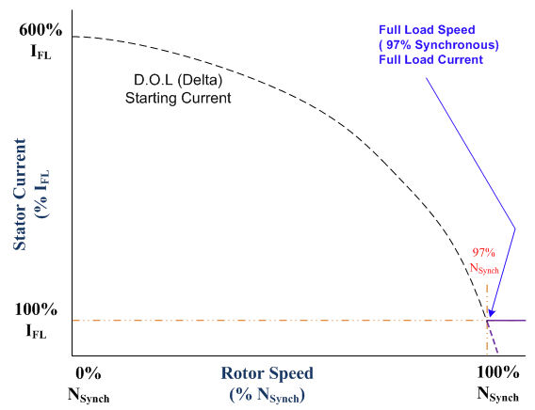
3-phase Motor Starters
Star-Delta Starter

Slide 20
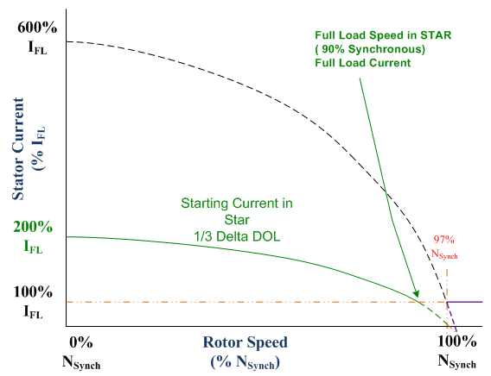
3-phase Motor Starters
Star-Delta Starter

Slide 21
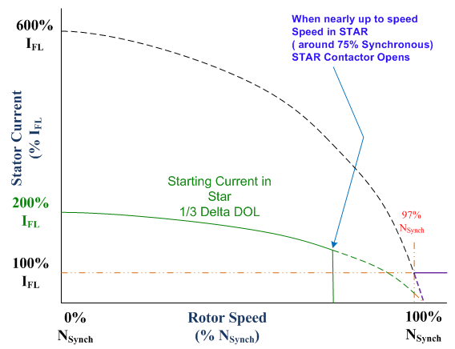
3-phase Motor Starters
Star-Delta Starter

Slide 22
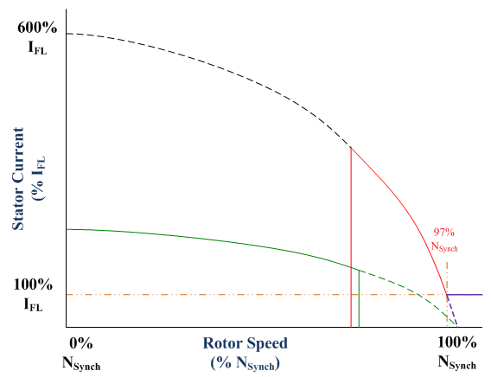
3-phase Motor Starters
Star-Delta Starter
Dòng điện giảm xuống giá trị định mức theo đường đặc tính khởi động trực tiếp
Dòng điện tăng lên theo đường đặc tính khởi động.
{
K M saomở, KM tam giác đóng, ĐC tiếp tục khởi động ở chế độ nối tam giac

Slide 23
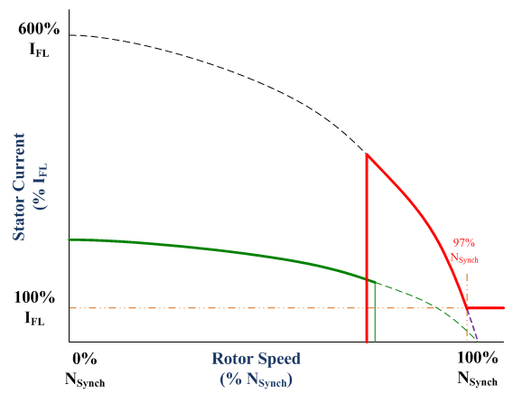
3-phase Motor Starters
Star-Delta Starter
Quá độ mở
Transition Surge
{
Động cơ hở mạch

Slide 24
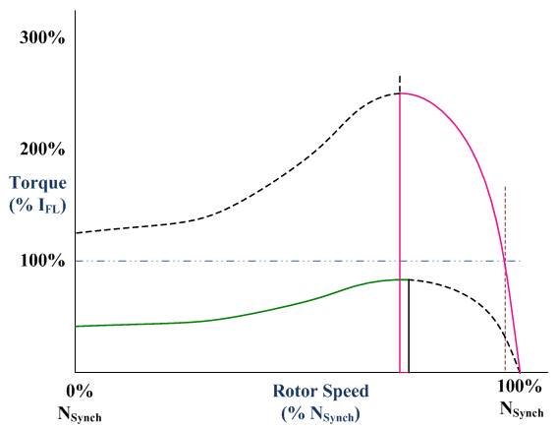
3-phase Motor Starters
Star-Delta Starter
Khi KM tam giác đóng, mô men tăng lên giá trị của khởi động trực tiếp
Mô men sao = 1/3 mô men tam giác

Slide 25
3-phase Motor Starters
Star-Delta Starter
Mở quá độ có nghĩa là tại thời điểm đó động cơ hở mạch, không nối với nguồn
Kết quả là tạo ra dòng lớn và mô men tăng lên.

Slide 26
3-phase Motor Starters
Star-Delta Starter
Hầu hết các bộ khởi động bằng cách giảm điện áp là không ngắt động cơ khi chuyển đổi, giữ nguyên dòng và mô men
Bộ khởi động đó gọi là Quá Độ Đóng

Slide 27
BÀI 3: CÁC PHƯƠNG PHÁP KHỞI ĐỘNG
      3. KHỞI ĐỘNG BẰNG ĐỔI NỐI SAO/TAM GIÁC
      3.3. ỨNG DỤNG
Ưu điểm
Giảm dòng khởi động giảm đi một phần ba so với phương pháp khởi động trực tiếp D.O.L.
Chi không đắt hơn khi so sánh với các phương pháp khởi động làm giảm điện áp khác
Khuyết điểm
Làm giảm mô men khởi động đi một phần ba so với mô men đủ tải, điều này cho phép sử dụng phương pháp này khởi động động cơ với chế độ tải trọng nhỏ
Xuất hiện nhiễu trên đường dây khi chỉnh lại từ chế độ Sao thành Tam giác (Loại chuyển hở)
Ứng dụng
Sử dụng phương pháp này để khởi động động cơ dưới chế độ không tải như là bơm, các máy trong nghành gỗ
NUE046 - Alternating Current Machines

Slide 28
BÀI 3: CÁC PHƯƠNG PHÁP KHỞI ĐỘNG
      4. KHỞI ĐỘNG DÙNG ĐIỆN TRỞ SƠ CẤP
Primary Resistance Starter
Bộ khởi động dùng điện trở sơ cấp
Thêm vào phần tĩnh bộ điện trở khi khởi động.
Khi động cơ hoạt động sẽ loại dần điện trở cho đến khi hết..
NUE046 - Alternating Current Machines

Slide 29
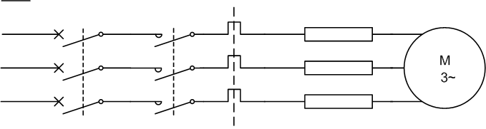
BÀI 3: CÁC PHƯƠNG PHÁP KHỞI ĐỘNG
      4. KHỞI ĐỘNG DÙNG ĐIỆN TRỞ SƠ CẤP
      4.1. SƠ ĐỒ
Mạch động lực
Điện trở giới hạn dòng
N
Contactor chính
L1
L2
L3
Circuit Breaker
3-phase
Motor
Thermal Overload Unit
Khi khởi động, các điện trở mắc nối tiếp với các cuộn dây động cơ.
NUE046 - Alternating Current Machines

Slide 30
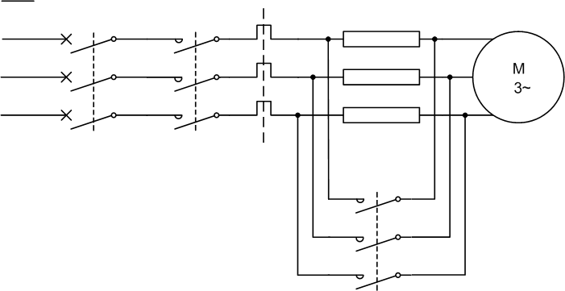
Primary Resistance Starter
Bộ khởi động dùng điện trở sơ cấp
Contactor chính
Điện trở giới hạn dòng
N
3-phase
Motor
L1
L2
L3
Circuit Breaker
Thermal
Overload
Unit
Khi chạy, Contator sẽ ngắt điện trở ra khỏi mạch .
Contactor chạy

Slide 31
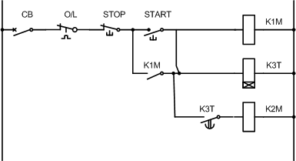
BÀI 3: CÁC PHƯƠNG PHÁP KHỞI ĐỘNG
      4. KHỞI ĐỘNG DÙNG ĐIỆN TRỞ SƠ CẤP
      4.1. SƠ ĐỒ
Mạch điều khiển
A
N
Line
Timer
Run
NUE046 - Alternating Current Machines

Slide 32
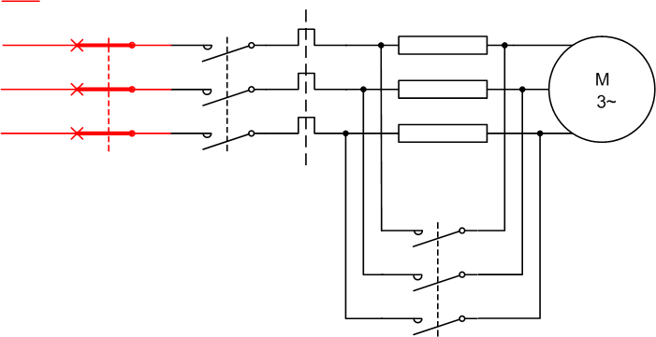
Primary Resistance Starter
Bộ khởi động dùng điện trở sơ cấp
Contactor chính
Điện trở giới hạn dòng
N
3-phase
Motor
L1
L2
L3
Circuit Breaker
Thermal
Overload
Unit
Circuit Breaker closed
Contactor chạy

Slide 33
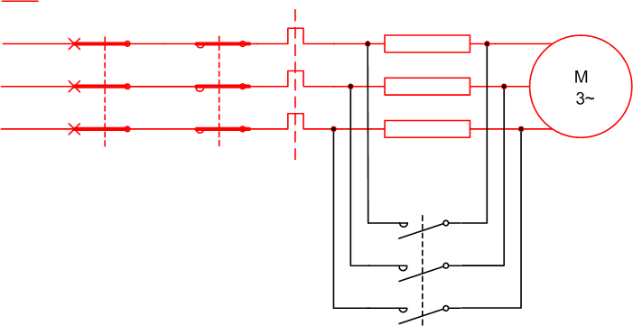
Primary Resistance Starter
Bộ khởi động dùng điện trở sơ cấp
Điện trở giới hạn dòng
3-phase
Motor
N
Line
Contactor
L1
L2
L3
Thermal
Overload
Unit
Motor
Circuit Breaker
As motor speed rises, current falls
Khi chuyển đổi, điện áp động cơ gần tới điện áp định mức.
Line Contactor Closed.
Motor starts with current reduced by series resistors
Motor accelerates smoothly – motor voltage steadily rises
Resistor voltage drop decreases
Motor voltage rises
Run Contactor

Slide 34
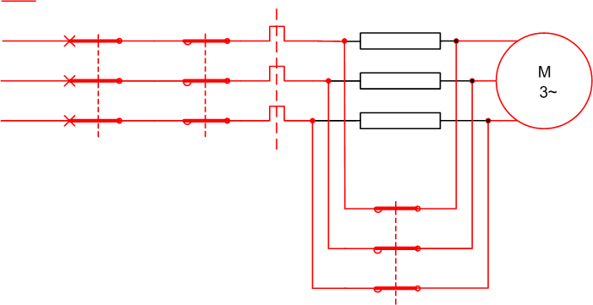
Primary Resistance Starter
Bộ khởi động dùng điện trở sơ cấp
Line
Contactor
Current-Limiting
Resistances
N
3-phase
Motor
L1
L2
L3
Thermal
Overload
Unit
Motor
Circuit Breaker
Contactor chạy đóng. Động cơ chạy với điện áp định mức.
Động cơ giữ nguyên đấu nối với nguồn (quá độ đóng)
Run Contactor

Slide 35
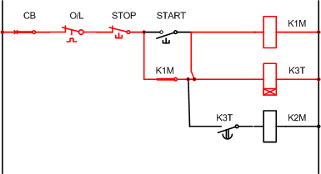
Primary Resistance Starter
Bộ khởi động dùng điện trở sơ cấp
A
N
Line
Timer
Run

Slide 36
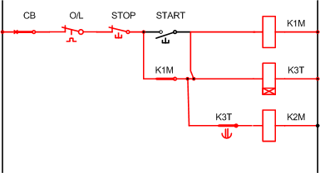
Primary Resistance Starter
Bộ khởi động dùng điện trở sơ cấp
A
N
Line
Timer
Run

Slide 37
Primary Resistance Starter
Bộ khởi động dùng điện trở sơ cấp
Line
Contactor
Current-Limiting
Resistances
N
3-phase
Motor
L1
L2
L3
Motor
Circuit Breaker
Thermal
Overload
Unit
Run Contactor

Slide 38
Primary Resistance Starter
Bộ khởi động dùng điện trở sơ cấp
Bô khởi động với điện trở sơ cấp dùng loại điện trở lỏng tốt hơn là loại điện trở kim loại.
Dòng điện động cơ chạy qua điện trở sẽ làm nhiệt độ điện trở tăng lên, giảm giá trị điện trở, giảm điện áp trên điện trở, => điện áp động cơ tăng lên.
Dung dịch điện phân này có liên quan đến dung dịch kiểm. Nồng độ của dung dịch phụ thuộc vào dòng khởi động của động cơ.

Slide 39
BÀI 3: CÁC PHƯƠNG PHÁP KHỞI ĐỘNG
      4. KHỞI ĐỘNG DÙNG ĐIỆN TRỞ SƠ CẤP
      4.4. ỨNG DỤNG
Ưu điểm
Giảm dòng khởi động (phụ thuộc vào điện áp rơi qua các điện trở)
Tăng tốc trơn tru khi tốc độ tăng dần
Khuyết điểm
Mô men khởi động nhỏ (phụ thuộc vào điện áp rơi qua các điện trở)
Hiệu suất thấp, vì mất nhiều năng lượng trong các điện trở lúc khởi động
Đắt tiền
Dòng khởi đông lớn hơn so với phương pháp Sao/Tam giác
Ứng dụng
- Quạt, bơm ly tâm, …
NUE046 - Alternating Current Machines

Slide 40
BÀI 3: CÁC PHƯƠNG PHÁP KHỞI ĐỘNG
      5. KHỞI ĐỘNG DÙNG BIẾN ÁP TỰ ĐỘNG
Thông qua BATN sẽ giảm điện áp cấp vào cuộn dây động cơ khi khởi động.
Khi động cơ đạt tốc độ, biến áp sẽ được cắt ra khỏi mạch điện.
NUE046 - Alternating Current Machines

Slide 41
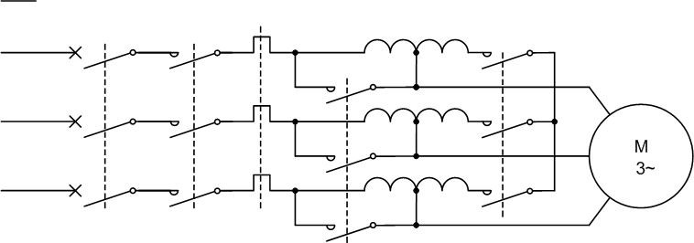
Autotransformer Starter
Mạch động lực
N
L1
Line
Contactor
Autotransformer
L2
3-phase
Motor
L3
CB
O.L
Contactor nối sao BA
Contactor
Chạy

Slide 42
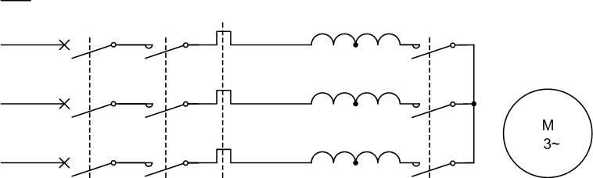
Autotransformer Starter
Khởi động bằng biến áp tự ngẫu
Autotransformer
BA Tự ngẫu
Contactor chính
N
L1
3-phase
Motor
L2
L3
CB
Thermal Overload
Unit
Contactor nối sao BA

Slide 43
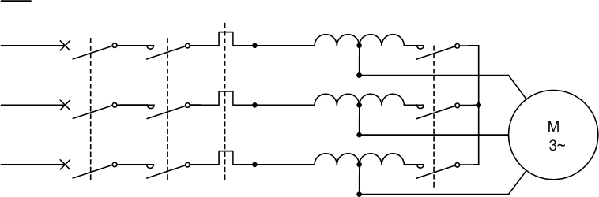
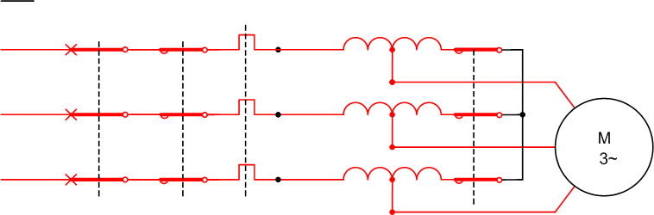
Các bộ khởi động
Autotransformer Starter
Khi khởi động, Contactor chính và nối sao BA đóng
Động cơ khởi động với điện áp nhỏ hơn định mức thông qua biến áp
N
Line
Contactor
Autotransformer
L1
3-phase
Motor
L2
L3
CB
Thermal
Overload
Unit
Contactor nối sao BA

Slide 44
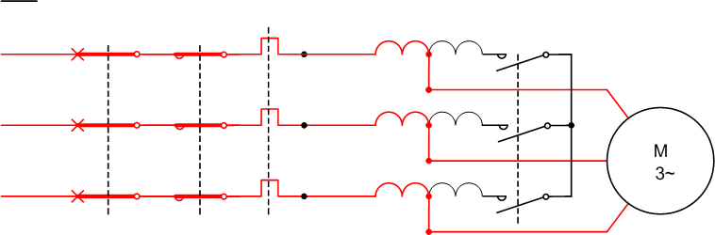
Các bộ khởi động
Autotransformer Starter
Động cơ tăng tốc với điện áp giảm
Sau 1 thời gian, contactor nối sao BA mở
N
Line
Contactor
Autotransformer
L1
3-phase
Motor
L2
L3
CB
Thermal
Overload
Unit
Contactor nối sao BA

Slide 45
Các bộ khởi động
Autotransformer Starter
Động cơ giữ nguyên đấu nối với nguồn
Dòng điện động cơ được giữ nguyên thông qua trở kháng BA
N
Line
Contactor
Autotransformer
L1
3-phase
Motor
L2
L3
CB
Thermal
Overload
Unit
Contactor nối sao BA

Slide 46
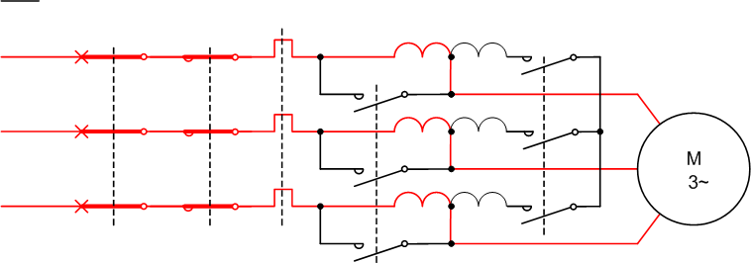
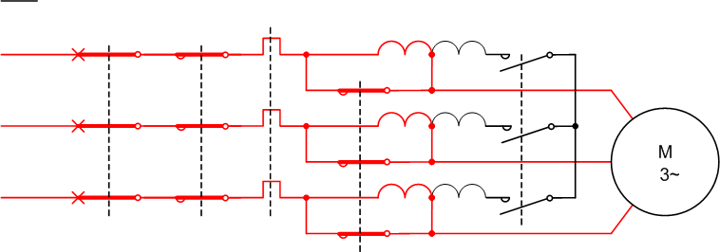
Các bộ khởi động
Autotransformer Starter
Sau 1 thời gian, contactor chạy đóng, BA được nối tắt.
Lúc này, động cơ được nối trực tiếp với nguồn
N
Line
Contactor
Autotransformer
L1
3-phase
Motor
L2
L3
CB
Thermal
Overload
Unit
Contactor chạy
Contactor nối sao BA

Slide 47
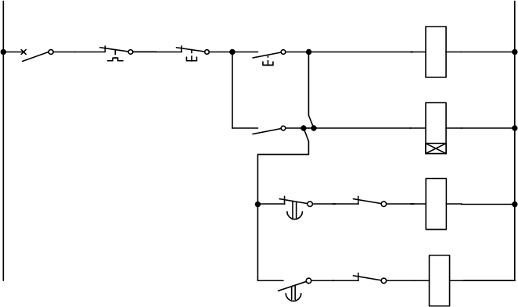
Mạch điều khiển – Control Circuit
CB
T.O/L
Stop
Start
Contactor chính
K1M
K1M
K4T
Timer
K4T.1
K3M
K2M
Contactor nối sao BA
K4T.1
K2M
K3M
Contactor chạy

Slide 48
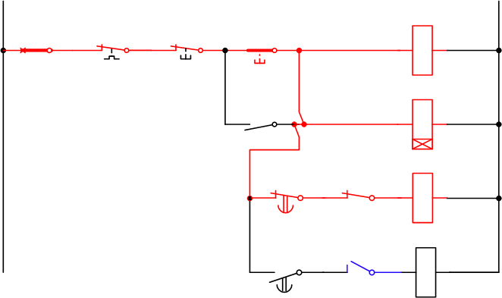
Các bộ khởi động
Autotransformer Starter – Control Circuit
CB
T.O/L
Stop
Start
Contactor chính
K1M
K1M
K4T
Timer
(CB closed) When Start is pressed, Line (K1M),, Transformer Star (K2M) contactors and Timer (K4T) energise.
K4T.1
K3M
K2M
Contactor nối sao BA
K4T.2
K2M
K3M
Contactor chạy
Interlock OPENS

Slide 49
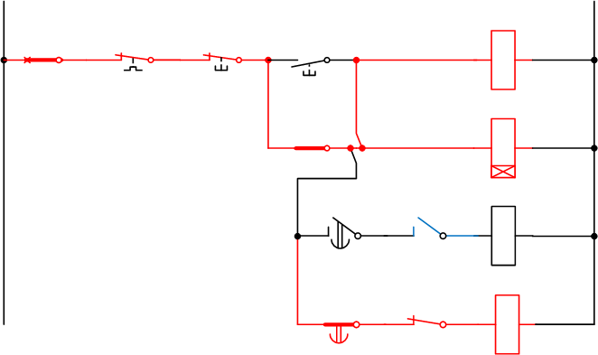
Các bộ khởi động
Autotransformer Starter – Control Circuit
CB
T.O/L
Stop
Start
Contactor chính
K1M
K1M
K4T
Timer
Khi rơ le thời gian tác động, contactor nối sao mở, contactor chạy đóng lại
K4T.1
K3M
K2M
Contactor nối sao BA
K4T.1
K2M
K3M
Contactor chạy
Interlock OPENS

Slide 50


Các bộ khởi động
Autotransformer Starter
Một số tỷ lệ của máy biến áp : 80% , 60%, 50%
Dòng khởi động của động cơ:
Tỷ lệ MBA
Dòng khởi động của nguồn cung cấp :

Slide 51
Các bộ khởi động
Autotransformer Starter
Dòng điện và mô men động cơ được giữ
tương đối cao.

Slide 52
BÀI 3: CÁC PHƯƠNG PHÁP KHỞI ĐỘNG
      5. KHỞI ĐỘNG DÙNG ĐIỆN TRỞ SƠ CẤP
      5.4. ỨNG DỤNG
Ưu điểm
  Cung cấp lựa chọn các giá trị mô men quay khởi động
  Có thể khởi động động cơ chạy với tải trọng tương đối nặng
  Có một dải lựa chọn các điện áp
Khuyết điểm
  Các chi phí lúc đầu cho các thiết bị bên ngoài rất đắt
Ứng dụng
  Bơm thủy lực, Băng tải,...
NUE046 - Alternating Current Machines

Slide 53
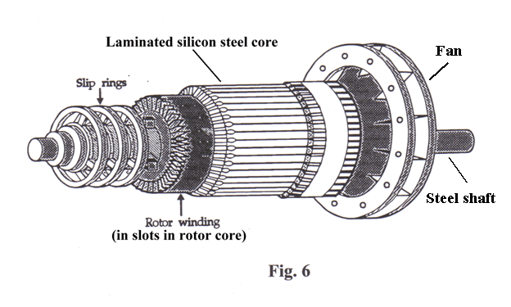
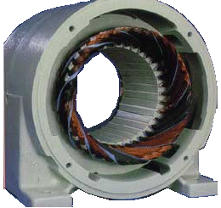
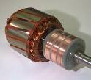
BÀI 3: CÁC PHƯƠNG PHÁP KHỞI ĐỘNG
      6. KHỞI ĐỘNG DÙNG ĐIỆN TRỞ THỨ CẤP
Stator
Rotor dây quấn
Chổi than sẽ tiếp xúc với cổ góp để tạo dòng điện chạy bên trong cuộn dây.
Các cuộn dây được nối sao và đưa ra cổ góp.
NUE046 - Alternating Current Machines

Slide 54
Các bộ khởi động
Secondary Resistance Starter
Dùng điện trở phụ cho Rotor.
Cuộn dây Stator nối trực tiếp với nguồn.
Dùng bộ điện trở phụ thêm vào cuộn dây Rotor
Khi động cơ chạy, điện trở phụ sẽ được loại bớt dần cho tới hết.
NUE046 - Alternating Current Machines

Slide 55
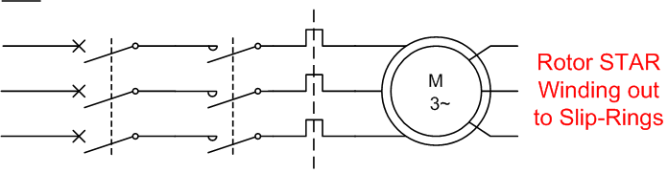
Các bộ khởi động
Secondary Resistance Starter
Cuộn dây Stator nối trực tiếp với nguồn.
Line
Contactor
3-phase
Motor
N
L1
L2
L3
Motor
Circuit
Breaker
Thermal Overload
Unit
NUE046 - Alternating Current Machines

Slide 56
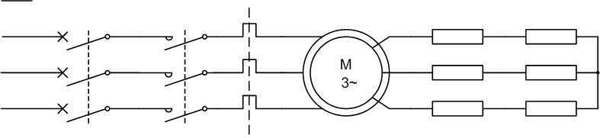
Secondary Resistance Starter
Power Circuit – Starting
Mạch động lực
Contactor chính
Motor
Điện trở phụ bên ngoài
N
L1
L2
L3
CB
O.L
NỐI VỚI CỔ GÓP.
NUE046 - Alternating Current Machines

Slide 57
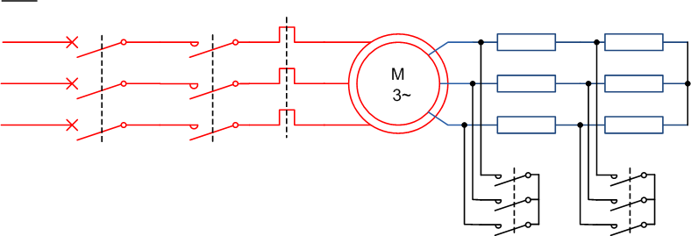
Secondary Resistance Starter
Power Circuit – Accelerating
Khởi động – Tăng tốc
Điện trở phụ bên ngoài
Contactor chính
Motor
N
L1
L2
L3
CB
Step 2
Step 1
O.L
Contactor tăng tốc
NUE046 - Alternating Current Machines

Slide 58
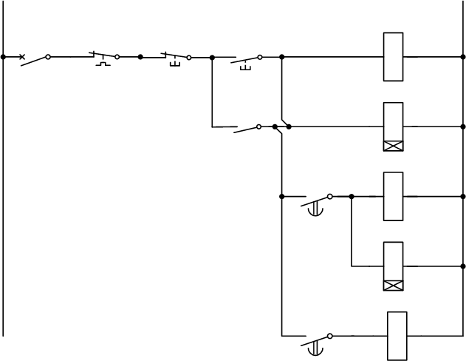
Secondary Resistance Starter
Control Circuit
CB
T.O/L
Stop
Start
Line
Contactor
K1M
K1M
K4T
Step 1 Timer
K4T
K2M
Step 1 Contactor
K5T
Step 2 Timer
K5T
K3M
Step 2 Contactor
NUE046 - Alternating Current Machines

Slide 59
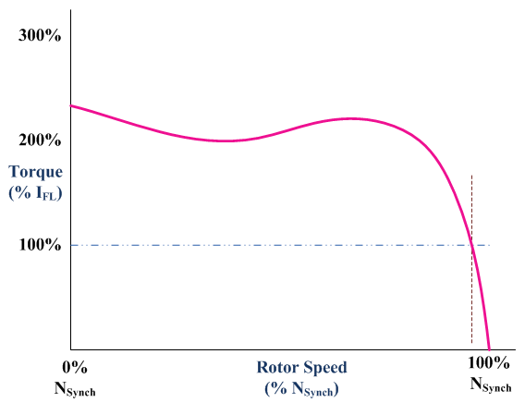
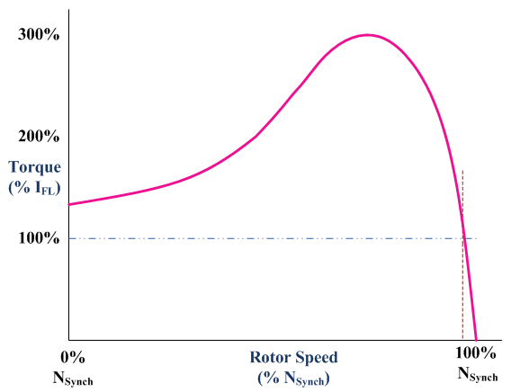
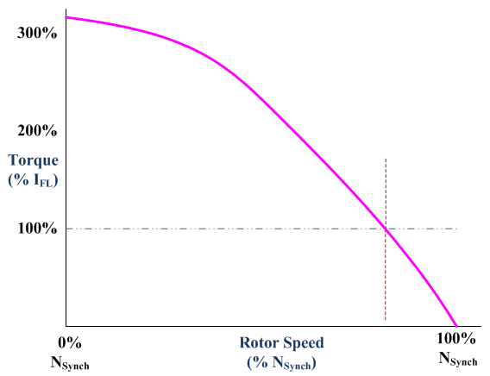
Squirrel Cage / Wound Rotor
So sánh mô men khởi động giữa ĐC rotor lồng sóc và dây quấn
Standard
Squirrel Cage
Double (High/Low)
Squirrel Cage
Wound Rotor
NUE046 - Alternating Current Machines

Slide 60
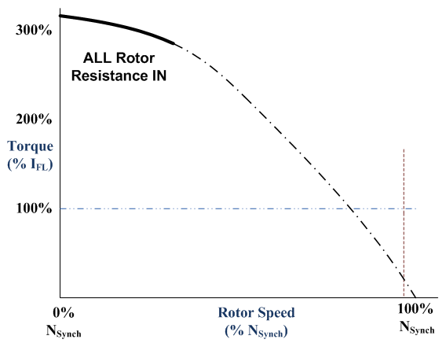
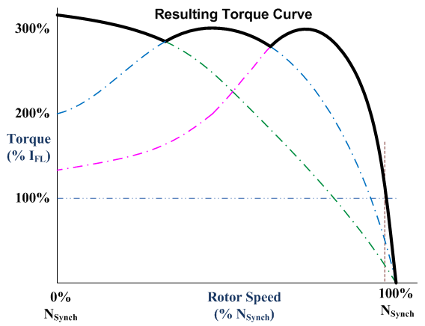
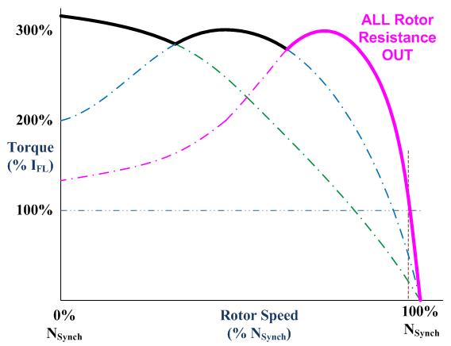

Các bộ khởi động
Secondary Resistance Starter
Speed / Torque Acceleration
NUE046 - Alternating Current Machines

Slide 61
Tổng kết phần các bộ khởi động
Có 3 loại khởi động động cơ
    Khởi động trực tiếp
    Giảm điện áp khi khởi động
    Khởi động dùng điện trở phụ
NUE046 - Alternating Current Machines

Slide 62
Giảm điện áp khi khởi động
Sao – tam giác
Dùng điện trở sơ cấp
Dùng biến áp tự ngẫu
Dùng điện trở phụ vào mạch Rotor
NUE046 - Alternating Current Machines

Slide 63
Ưu khuyết điểm của các bộ khởi động.
Khởi động trực tiếp
Ưu điểm:
  Mô men mở máy lớn nhất
  Đơm giản và tương đối rẻ tiền so với các phương pháp khởi động khác
Khuyết điểm:
  Dòng khởi động lớn
  Ảnh hưởng tới các phần cơ khí
  ảnh hưởng tới các phụ tải khác và nguồn cung cấp
NUE046 - Alternating Current Machines

Slide 64
Khởi động Sao – Tam giác
Ưu điểm:
  Giảm dòng khởi động xuống còn 1/3 dòng khởi động trực tiếp
  Tương đối rẻ tiền
Khuyết điểm:
  Mô men khơi động giảm còn 1/3
  Chỉ khởi động mang tải trực tiếp cho tải nhẹ
Ứng dụng: dùng cho các động cơ khởi động không tải hoặc tải nhỏ ( quạt gió, máy cưa..v.v)
NUE046 - Alternating Current Machines

Slide 65
Khởi động dùng điện trở sơ cấp
Ưu điểm:
  Giảm dòng khởi động
  Tăng tốc êm
Khuyết điểm
  Mô men khởi động thấp
  Tổn thất công suất trên điện trở
  Đắt tiền
Ứng dụng : quạt bơm.v..v
NUE046 - Alternating Current Machines

Slide 66
Phương pháp khởi động động cơ dùng biến áp tự ngẫu
Ưu điểm
  Cung cấp lựa chọn các giá trị mô men quay khởi động
  Có thể khởi động động cơ chạy với tải trọng tương đối nặng
  Có một dải lựa chọn các điện áp
NUE046 - Alternating Current Machines

Slide 67
Phương pháp khởi động động cơ dùng biến áp tự ngẫu
Nhược điểm:
  Các chi phí lúc đầu cho các thiết bị bên ngoài rất đắt
Ứng dụng:
  Bơm thủy lực, Băng tải,...
NUE046 - Alternating Current Machines

Slide 68
BÀI 3: CÁC PHƯƠNG PHÁP KHỞI ĐỘNG
      6. KHỞI ĐỘNG DÙNG ĐIỆN TRỞ THỨ CẤP
      6.4. ỨNG DỤNG
Ưu điểm
Đặc tính kĩ thuật mô men khởi động hoàn hảo
Tăng tốc trơn trong suốt quá trình khởi động
Khả năng khởi động động cơ với tải trong ban đầu lớn
Khuyết điểm
Yêu cầu thêm các công tác bảo trì bảo dưỡng
Đầu tư ban đầu lớn
Ứng dụng
  -Dùng cho các tải có quán tính lớn như là máy nén, máy cắt đột,…
NUE046 - Alternating Current Machines

Slide 69
BÀI 3: CÁC PHƯƠNG PHÁP KHỞI ĐỘNG
      7. BỘ KHỞI ĐỘNG DÙNG VAN BÁN DẪN
Tham khảo thêm từ sách bài học
NUE046 - Alternating Current Machines

Slide 70
BÀI 3: CÁC PHƯƠNG PHÁP KHỞI ĐỘNG
      8. KẾT LUẬN
Có 3 loại khởi động động cơ
    Khởi động trực tiếp
    Giảm điện áp khi khởi động
    Khởi động dùng điện trở phụ
NUE046 - Alternating Current Machines

Slide 71
Giảm điện áp khi khởi động
Sao – tam giác
Dùng điện trở sơ cấp
Dùng biến áp tự ngẫu
Dùng điện trở phụ vào mạch Rotor
NUE046 - Alternating Current Machines

